Slide 1
סינכרון מבט
אתם עומדים לצפות בקטע וידאו קצר המתאר אינטראקציה חברתית. אנא דרגו בעזרת הסליידר את רמת סנכרון המגע בין הדמויות על סקאלה מ"ללא סנכרון מבט כלל" ועד ל"סנכרון מבט מקסימלי".

Slide 2
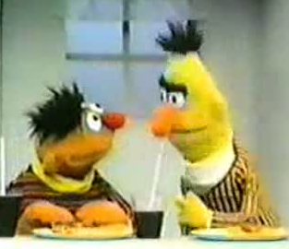
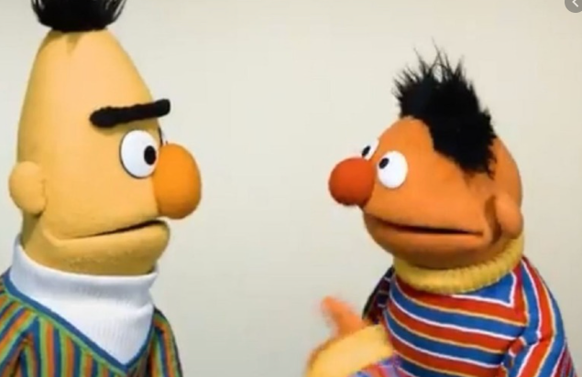
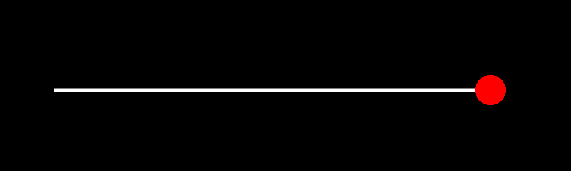
סינכרון מבט מקסימלי הוא קשר עין ישיר בין הדמויות (למשל דמות א' מביטה ישירות בדמות ב', אשר גם מביטה ישירות בדמות א')

Slide 3
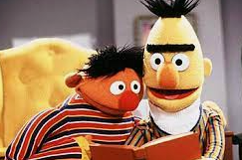
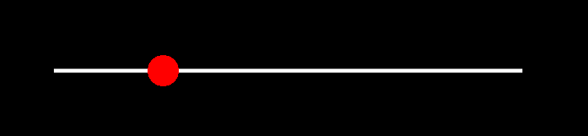
בשלב הבא, סינכרון מבט גבוה קיים כאשר שתי הדמויות מביטות באותו אובייקט בו זמנית

Slide 4
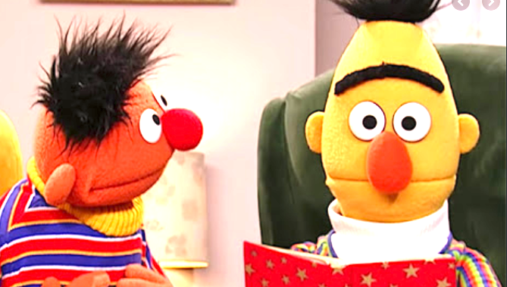
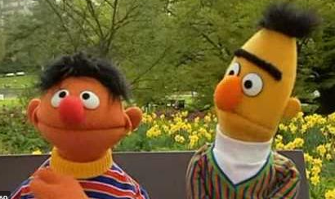
רמה נמוכה של סנכרון מבט היא כאשר דמות א' מביטה בדמות ב' ודמות ב' מסיטה את מבטה ונמנעת מיצירת קשר עין

Slide 5
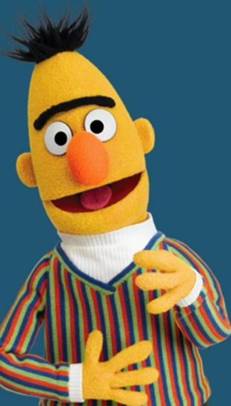
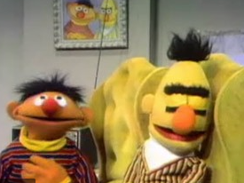
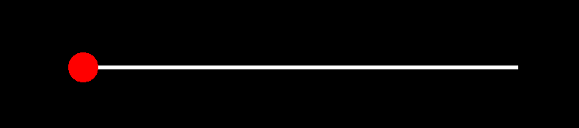
כאשר על המסך מופיעה דמות אחת בלבד או כאשר שתי הדמויות מסיטות מבט, אין כלל סינכרון מבט.

